Slide 1
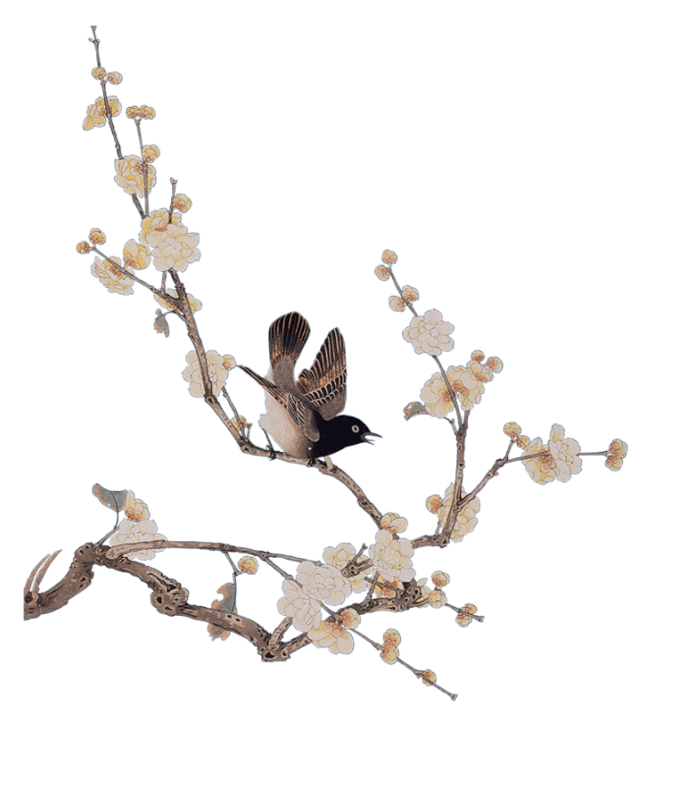
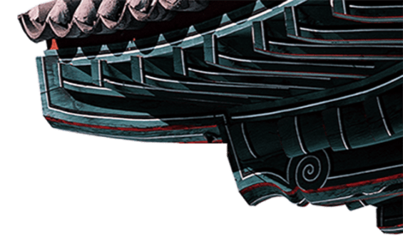
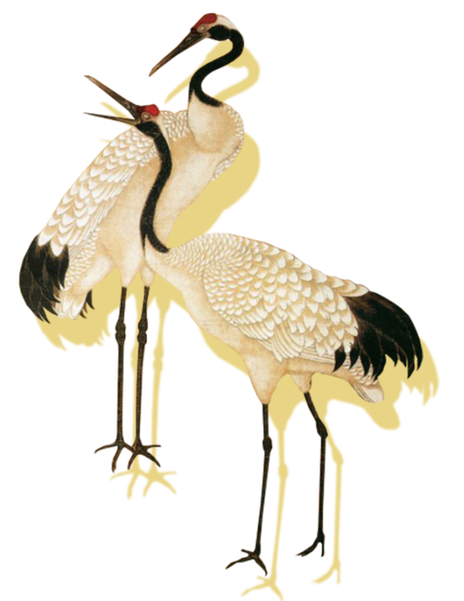
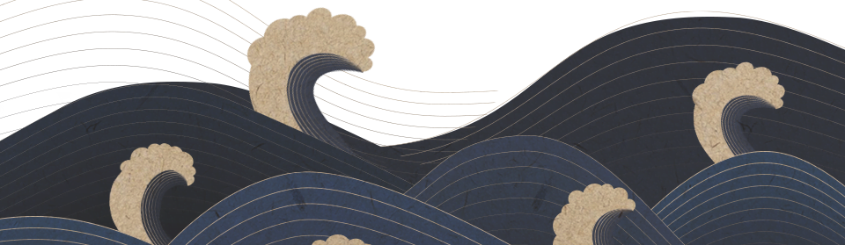

Slide 2
壹
贰
叁
肆
目录
节日来源
节日传说
节日习俗
节日诗歌

Slide 3
节日来源
此部分内容作为文字排版占位显示（建议使用主题字体）此部分内容作为文排版占位示（建议使用主题字体）此部分内容作为文排版占位显示（建议使用主题字体）
壹

Slide 4
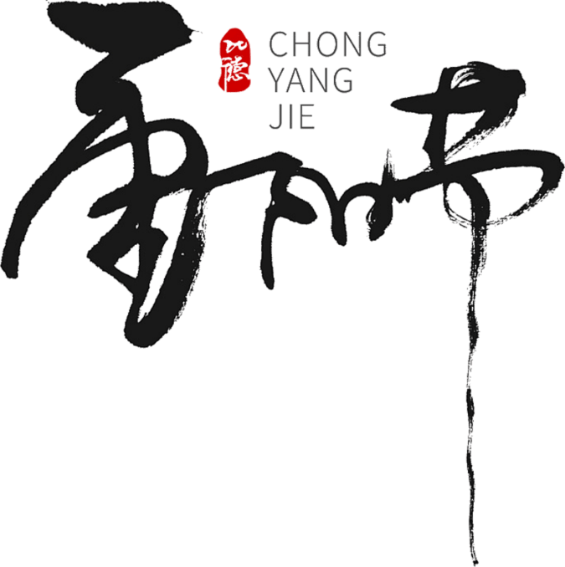
重阳起源
“（九月）命家宰，农事备收，举五种之要。藏帝籍之收于神仓，祗敬必饬。“是日也，大飨帝，尝牺牲，告备于天子。”可见当时已有在秋九月农作物丰收之时祭飨天帝、祭祖，以谢天帝、祖先恩德的活动。
重阳的源头，可追溯到先秦之前。《吕氏春秋》之中《季秋纪》载：

Slide 5
重阳起源
作为古代季节星宿标志的“大火”星，在季秋九月隐退，《夏小正》称“九月内火”，“大火”星的退隐，不仅使一向以大火星为季节生产与季节生活标识的古人失去了时间的坐标，同时使将大火奉若神明的古人产生莫名的恐惧，火神的休眠意味着漫漫长冬的到来，因此，在“内火”时节，一如其出现时要有迎火仪式那样，人们要举行相应的送行祭仪。古代的祭仪情形虽渺茫难晓，但还是可以从后世的重阳节仪中寻找到一些古俗遗痕。
重阳节的原型之一是古代的祭祀大火的仪式。

Slide 6
此处添加标题
点击输入简要文字内容，文字内容需概括精炼，不用多余的文字修饰，言简意赅的说明分项内容。
单击此处添加小标题
此处添加标题
点击输入简要文字内容，文字内容需概括精炼，不用多余的文字修饰，言简意赅的说明分项内容。
单击此处添加小标题

Slide 7
点击输入简要文字内容，文字内容需概括精炼，不用多余的文字修饰，言简意赅的说明分项内容。
此处添加标题
点击输入简要文字内容，文字内容需概括精炼，不用多余的文字修饰，言简意赅的说明分项内容。
此处添加标题
点击输入简要文字内容，文字内容需概括精炼，不用多余的文字修饰，言简意赅的说明分项内容。
此处添加标题

Slide 8
输入标题
输入标题
输入标题
输入标题
单击此处添加文本内容 单击此处添加文本内容
单击此处添加文本内容 单击此处添加文本内容
单击此处添加文本内容
单击此处添加文本内容
单击此处添加文本内容 单击此处添加文本内容

Slide 9
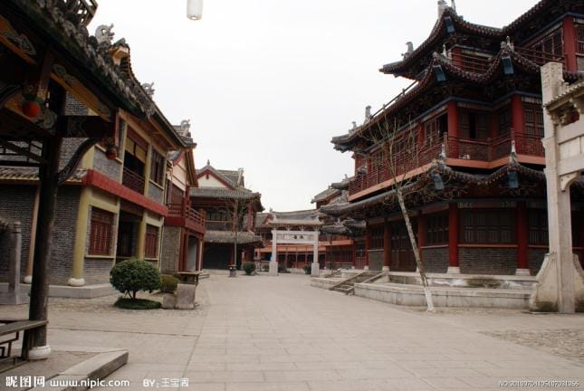
点此输入文字点此输入文字点此输入文字点此输入文字
点此输入文字点此输入文字点此输入文字点此输入文字
点此输入文字点此输入文字点此输入文字点此输入文字
这里输入标题

Slide 10
标
题
文
字
点击输入简要文字内容，文字内容需概括精炼，不用多余的文字修饰，言简意赅的说明分项内容。
点击输入简要文字内容，文字内容需概括精炼，不用多余的文字修饰，言简意赅的说明分项内容。
点击输入简要文字内容，文字内容需概括精炼，不用多余的文字修饰，言简意赅的说明分项内容。
点击输入简要文字内容，文字内容需概括精炼，不用多余的文字修饰，言简意赅的说明分项内容。

Slide 11
节日传说
此部分内容作为文字排版占位显示（建议使用主题字体）此部分内容作为文排版占位示（建议使用主题字体）此部分内容作为文排版占位显示（建议使用主题字体）
贰

Slide 12
较早有关重阳节的传说，见于梁朝吴均的《续齐谐记》：汝南桓景随费长房游学累年，长房谓曰：“九月九日，汝家中当有灾。宜急去，令家人各作绛囊，盛茱萸，以系臂，登高饮菊花酒，此祸可除。”景如言，齐家登山。夕还，见鸡犬牛羊一时暴死。长房闻之曰：“此可代也。”今世人九日登高饮酒，妇人带茱萸囊，盖始于此。
续
齐
谐
记

Slide 13
点击输入简要文
字内容，文字内
容需概括精炼，
不用多余的文字
修饰，言简意赅
的说明分项内容。
点击输入简要文
字内容，文字内
容需概括精炼，
不用多余的文字
修饰，言简意赅
的说明分项内容。
这里输入标题

Slide 14
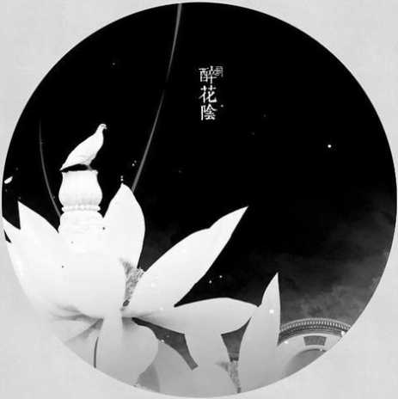
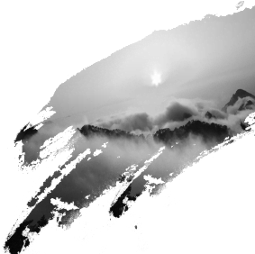
单击此处添加标题
单击此处添加标题
单击此处添加标题

Slide 15
此处添加标题
点击输入简要文字内容，文字内容需概括精炼，不用多余的文字修饰，言简意赅的说明分项内容。点击输入简要文字内容，文字内容需概括精炼，不用多余的文字修饰，言简意赅的说明分项内容。
此处添加标题
点击输入简要文字内容，文字内容需概括精炼，不用多余的文字修饰，言简意赅的说明分项内容。点击输入简要文字内容，文字内容需概括精炼，不用多余的文字修饰，言简意赅的说明分项内容。

Slide 16
点击输入文本文字点击输入文本文字点击输入文本文字
输入标题
输入标题
点击输入文本文字点击输入文本文字点击输入文本文字
点击输入文本文字点击输入文本文字点击输入文本文字
输入标题
关键字
输入标题
点击输入文本文字点击输入文本文字点击输入文本文字
点击输入文本文字点击输入文本文字点击输入文本文字
输入标题
输入标题
点击输入文本文字点击输入文本文字点击输入文本文字

Slide 17
节日习俗
此部分内容作为文字排版占位显示（建议使用主题字体）此部分内容作为文排版占位示（建议使用主题字体）此部分内容作为文排版占位显示（建议使用主题字体）
叁

Slide 18
重阳习俗
饮
吃
遍
观
登
出
活动
菊花酒
重阳糕
插茱萸
赏菊花
高远眺
游赏景

Slide 19
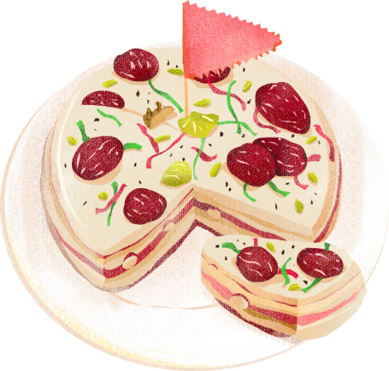
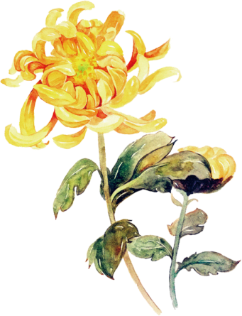
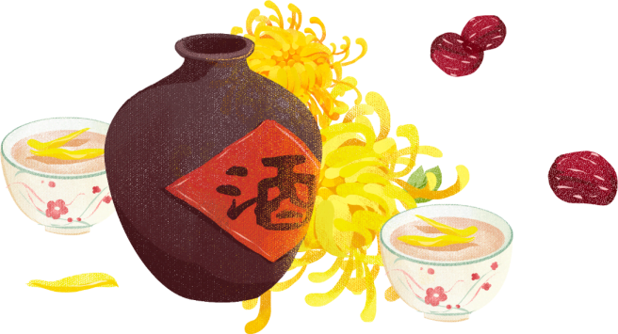
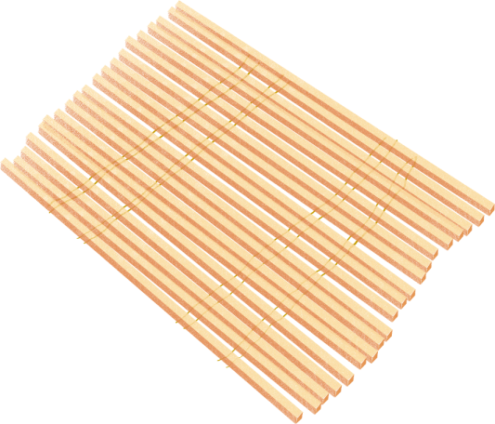
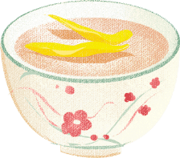
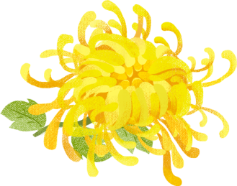
重阳习俗
讲究的重阳糕要作成九层，像座宝塔，上面还作成两只小羊，以符合重阳（羊）之义。
据史料记载，重阳糕又称花糕、菊糕、五色糕，九月九日天明时，以片糕搭儿女头额，祝愿子女百事俱高，乃古人九月作糕的本意。

Slide 20
点击输入简要文字内容，文字内容需概括精炼，不用多余的文字修饰，言简意赅的说明分项内容。点击输入简要文字内容，文字内容需概括精炼，不用多余的文字修饰，言简意赅的说明分项内容。
点击输入简要文字内容，文字内容需概括精炼，不用多余的文字修饰，言简意赅的说明分项内容。点击输入简要文字内容，文字内容需概括精炼，不用多余的文字修饰，言简意赅的说明分项内容。
点击输入简要文字内容，文字内容需概括精炼，不用多余的文字修饰，言简意赅的说明分项内容。点击输入简要文字内容，文字内容需概括精炼，不用多余的文字修饰，言简意赅的说明分项内容。

Slide 21
添加标题
点击输入简要文字内容，文字内容需概括精炼，不用多余的文字修饰，言简意赅的说明分项内容。
添加标题
点击输入简要文字内容，文字内容需概括精炼，不用多余的文字修饰，言简意赅的说明分项内容。
添加标题
点击输入简要文字内容，文字内容需概括精炼，不用多余的文字修饰，言简意赅的说明分项内容。

Slide 22
节日诗词
此部分内容作为文字排版占位显示（建议使用主题字体）此部分内容作为文排版占位示（建议使用主题字体）此部分内容作为文排版占位显示（建议使用主题字体）
肆

Slide 23
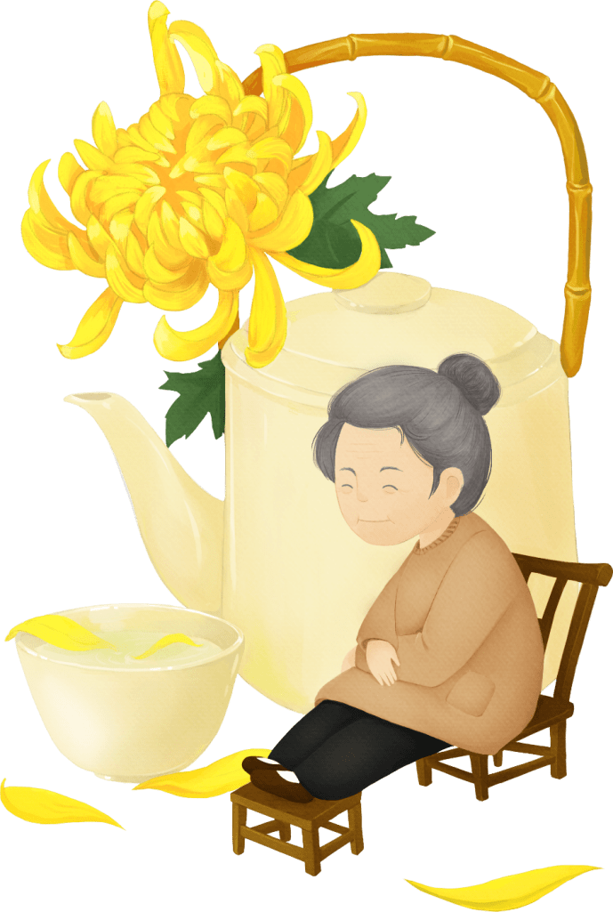
重阳诗词
民间歌谣俗语中有很多是关于岁时节日的，重阳节也不例外。下面这几则都是有关重阳节的歌谣俗语，体现出了重阳节饮菊酒、放风筝的风俗，以及在重阳这日占卜天气的风俗。菊花黄，黄种强；菊花香，黄种康；九月九，饮菊酒，人共菊花醉重阳。九月九，是重阳；放纸鹞，线爱长。
八月中秋哥送饼，九月重阳妹送鞋（仫佬族）。

Slide 24
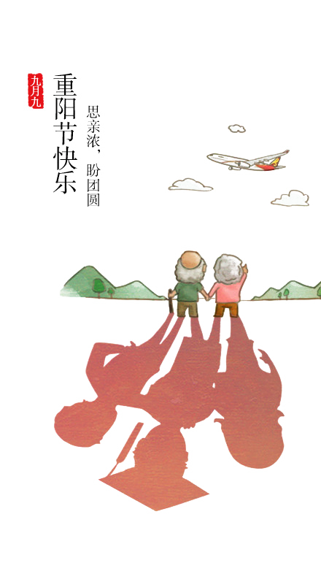
重阳诗词
重阳节，又试话登高。究竟年年如是，有乜功劳？虽则系如画嘅秋山，游吓亦好，做乜偏要向往重阳个日，至晓得风骚。你话敢样就可以避灾，亦何不大早。点解你单身前往、又试阿剩落个的妻孥。开讲话一部通书，都唔睇得到老。况系个的区区陈迹，重驶乜咁心操。既系你上日唔知，我亦唔怪得你去做。唉！悭吓脚步，何苦去寻烦恼。不若静坐思量，想吓边一样可图。

Slide 25
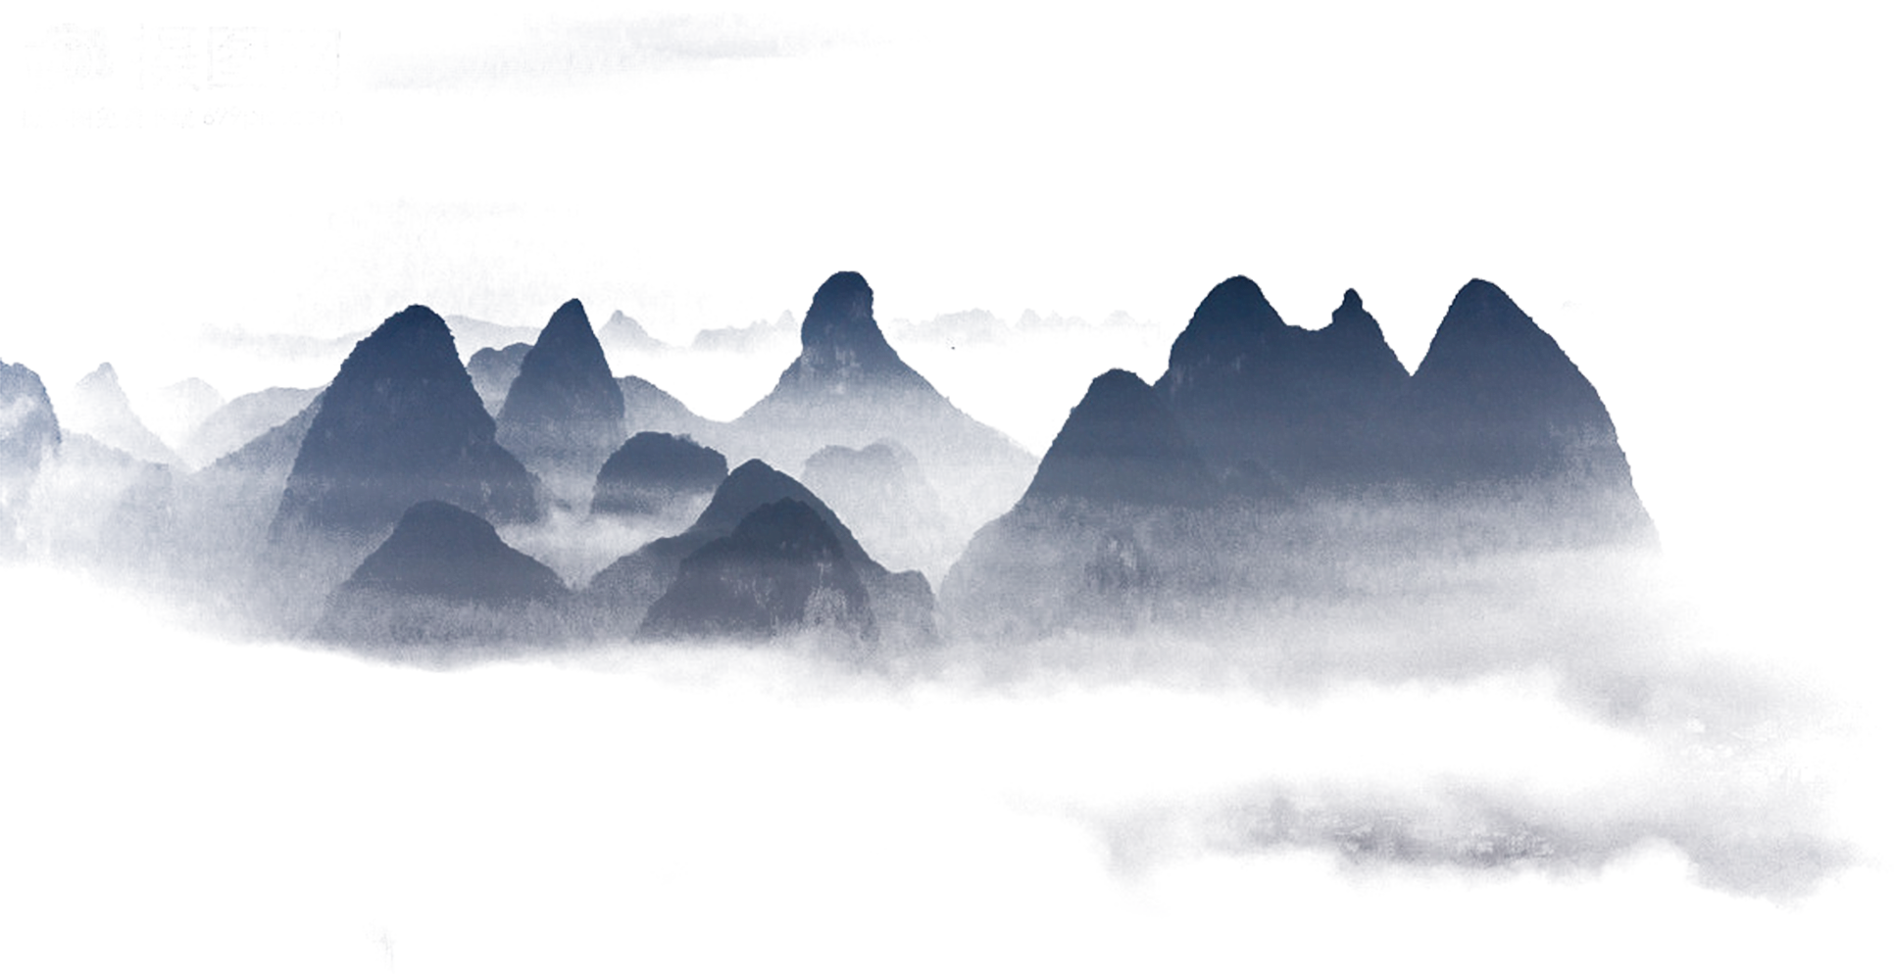
九月九日忆山东兄弟
九月九日忆山东兄弟
独在异乡为异客，每逢佳节倍思亲。
遥知兄弟登高处，遍插茱萸少一人。
独在异乡为异客，每逢佳节倍思亲。
遥知兄弟登高处，遍插茱萸少一人。

Slide 26
谢谢观赏！
THANKS

